Slide 1
2
0
1
9
图形学project
冯扬 王季宁 王德超 谷田

Slide 2
1
游戏规则，模型导入、添加纹理
负责人：冯扬
2
光照模型，重力系统与碰撞检测
负责人：王季宁
疯狂的保龄球
Crazy bowling
3
摄像机，文字
负责人：王德超
4
阴影贴图
负责人：谷田

Slide 3
01
模型导入
Model import
Part One

Slide 4
模型导入
Model import
关于模型导入
我们项目的模型是什么
模型
Model
为什么要导入模型
导入3D模型的准备工作

Slide 5
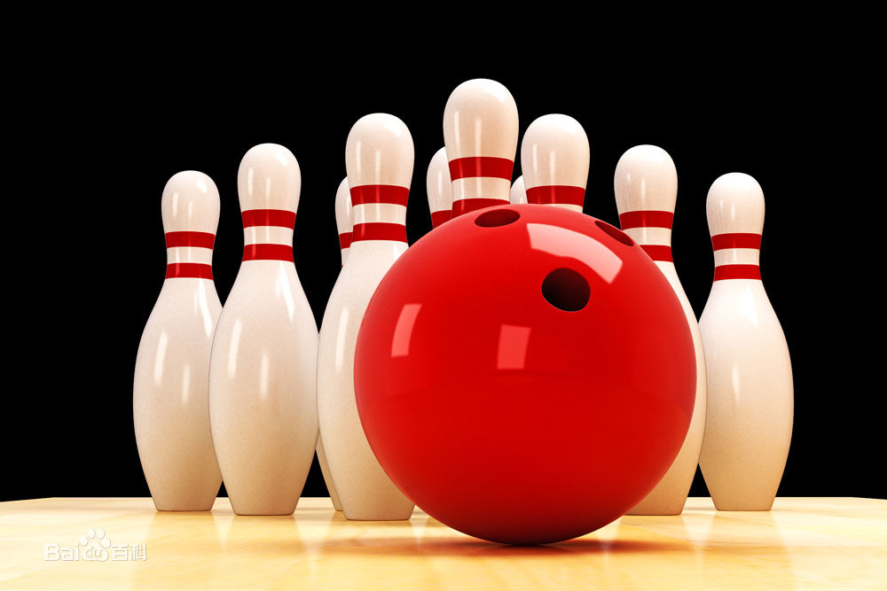
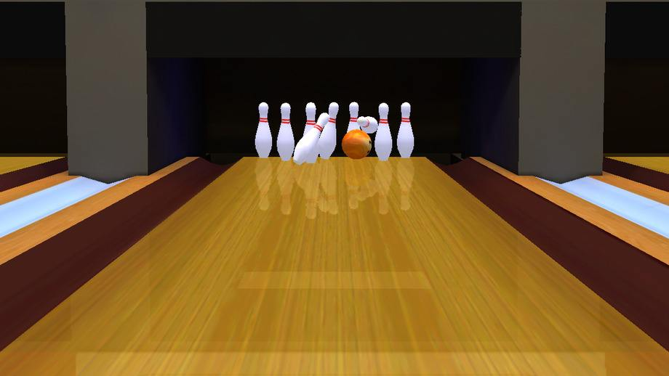
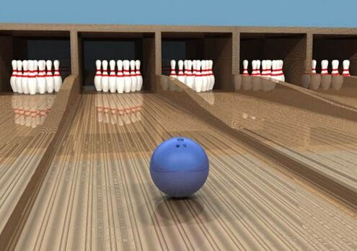
模型导入
Model import
为什么要导入模型?
我们之前了解了如何用OpenGL绘制一些简单的图形以及如何给这些图形上色，比如三角形。但是实际应用中，我们常常需要一些更复杂的形状，比如我们需要绘制人的模型。这时，如果我们还用之前的方法，挨个为模型中的每个顶点指定坐标值将显得非常麻烦。况且，简单的平面图形还好，如果是人脸要如何处理？现实的商业应用和游戏中，程序中使用模型一般都是由美术人员通过如 Blender, Maya 或 3ds Max 等建模软件来解决这个问题。美术人员将这些模型以不同格式的文件保存，且文件中包含了对这些模型的数学解释。在OpenGL中，我们可以借助Assimp库加载这些模型，并且利用这些模型文件中自带的数学解释来对这些模型文件进行更复杂的操作。

Slide 6
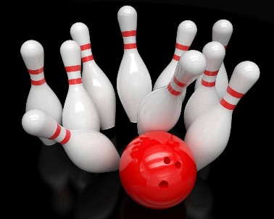
我们的模型
Introduce our model
保龄球
木板道
项目可操作的主要目标，具有物理碰撞体积，对应重力系统中具有较大的质量，刚体弹性系数为零。
保龄球运动的主要场景，保龄球在该模型上滚动，应具有一定的摩擦系数与弹性。
球瓶
其他
保龄球主要的碰撞交互对象，具有较低的质量，不规则几何体，刚体弹性系数为零。
比如场馆 墙壁 屋顶等

Slide 7
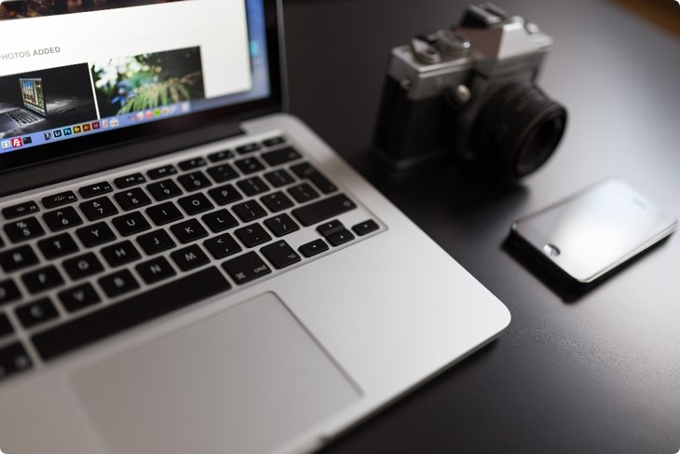
导入模型的准备工作
Preparations for importing models
学会使用Open Asset Import Library
数据转换：导入完成得到Assimp的数据结构，我们最终仍要将这些数据转换为OpenGL能够理解的格式，这样才能渲染这个物体。
初始化：有了数据，就要创建渲染环境了，包括VAO、VBO、EBO都要。创建环境的方法我们已经很熟悉了，无非就是先VAO、VBO、EBO的ID，然后分配内存，然后绑定到OpenGL的环境中。
创建Model类：一个模型拥有多个网格组成，并配有相应的处理函数，如节点处理、网格处理、加载模型、加载纹理、渲染等。

Slide 8
02
光照模型，重力系统与碰撞检测
Simple lighting and shading，Gravity System and Collision Detection
Part Two

Slide 9
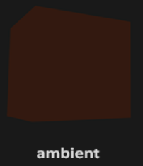
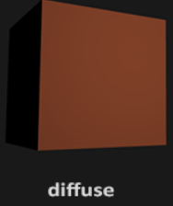
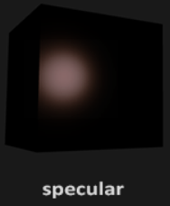
光照模型
Simple lighting and shading.
环境光照(Ambient Lighting)
漫反射光照(Diffuse Lighting)
镜面光照(Specular Lighting)
即使在黑暗的情况下，世界上也仍然有一些光亮(月亮、一个来自远处的光)，所以物体永远不会是完全黑暗的。我们使用环境光照来模拟这种情况，也就是无论如何永远都给物体一些颜色。在我们的项目中，我计划使用环境光照营造室内效果
模拟一个发光物对物体的方向性影响(Directional Impact)，面向光源的一面比其他面会更亮。在我们的项目中，我计划使用漫反射光照增加各个物体的真实性
模拟有光泽物体上面出现的亮点。镜面光照的颜色，相比于物体的颜色更倾向于光的颜色。在我们的项目中，我计划使用镜面光照使我们的保龄球看上去更加地光彩照人

Slide 10
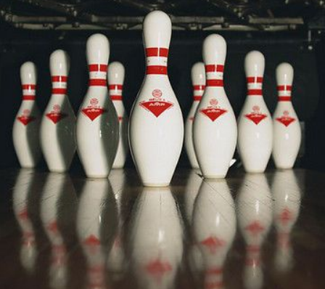
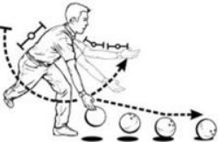
重力系统
Gravity System.
重力的表现形式其实就是一个大小约等于9.8米每二次方秒，方向垂直地面指向地心的加速度。且由于X轴方向的速度不受重力影响，所以我们只要将物体的速度进行正交分解，处理竖直向下的Y轴方向即可。
可以通过更改横坐标x，纵坐标y，水平速度vx，竖直速度vy以及加速度gy的值来改变保龄的运动速度与运动轨迹。
球瓶倒地
保龄球下落
落
倒

Slide 11
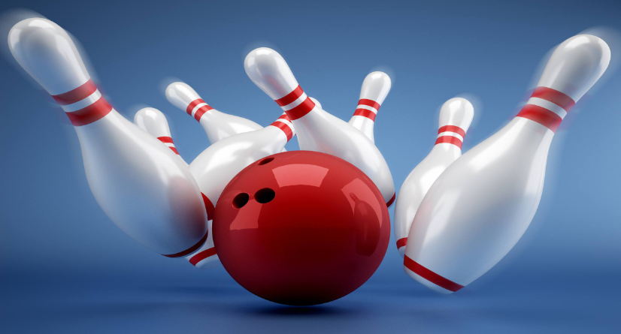
碰撞检测
Collision Detection
特别的效果
爆炸效果
音效
物理规则
碰撞后的响应
倒地时受到重力
04
碰撞点检测
碰撞检测
光线跟踪算法
移动的范围 — 平面
移动的物体 — 保龄球
碰撞的物体— 球瓶和滑道
03
02
01

Slide 12
03
摄像机视角与文本渲染
Part Three

Slide 13
摄像机视角切换
Camera View Port Changing
保龄球第一人称视角：保龄球滚动过程中的视角
抛球人第一人称视角：人观察保龄球滚动并击中目标的过程视角
视角
自由视角：视角可以自由移动，观察虚拟世界中的任何场景

Slide 14
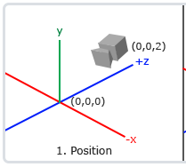
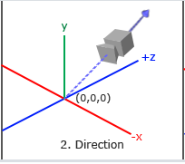
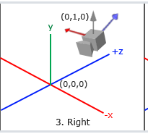
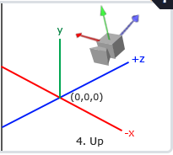
模拟摄像机视角
摄像机观察方向
摄像机上向量
摄像机位置坐标
摄像机右向量
以上向量计算以世界坐标为基准并构成观察空间坐标系的三维和原点。
利用以上向量生成观察矩阵，将对象从世界坐标转换到观察空间（平移、）。

Slide 15
模拟摄像机视角
观察点和面
观察点：决定了摄像机的观察位置
观察面：三维物体最终投影到的二维平面；与透视映射结合产生人类视觉的远近效果

Slide 16
多视角切换
Multi View Port Changing
保龄球第一视角
抛球人第一视角
自由视角
摄像机观察点与保龄球位置一致，方向一致
摄像机观察点与方向向量保持某一固定值
摄像机的观察点随键盘输入改变，方向随鼠标改变

Slide 17
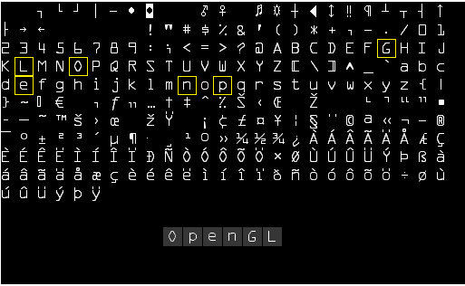
文本渲染
Texture Rendering.
现代文本渲染：FreeType，实现对opengl世界中的对象文字纹理贴图，可以用来模拟现实世界的说明、识别等
文本渲染原理
加载字体（TrueType类型）
将加载的字体生成对应的纹理和度量值并存储起来
采用纹理贴图的方式，将文字依附在对应的2D平面上
Please enter your content here, can be used to paste by copying your text and choose to keep only text. Please enter your content here, can be used to paste by copying your text and choose to keep only text.

Slide 18
所需技术库与知识点
.
矩阵运算：平移、旋转、放缩
FreeType、glm第三方库
四元数：视角方向改变

Slide 19
04
阴影贴图（阴影映射）
Shadow mapping
Part Four

Slide 20
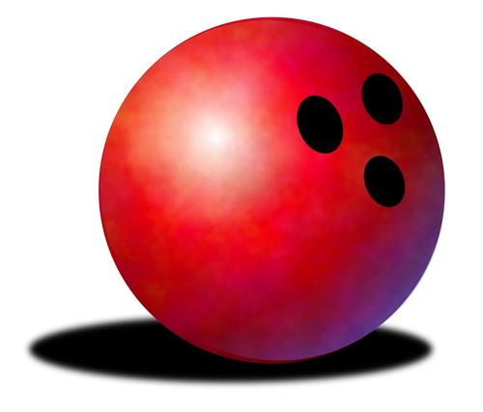
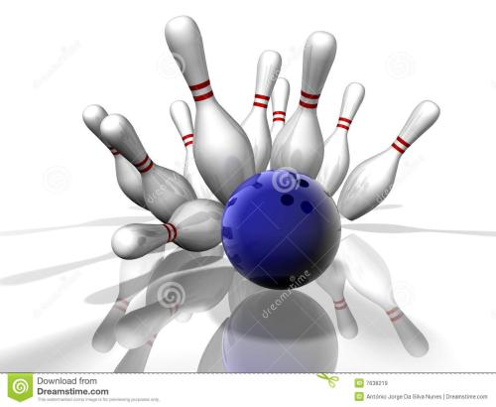
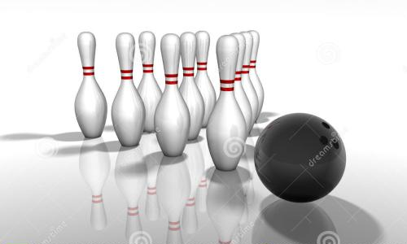
01
概念
Concept
像素与以纹理形式保存的光照深度缓冲区或者深度图像比较，通过这种方式计算像素是否处于光源照射范围之内，从而生成阴影。（维基百科）

Slide 21
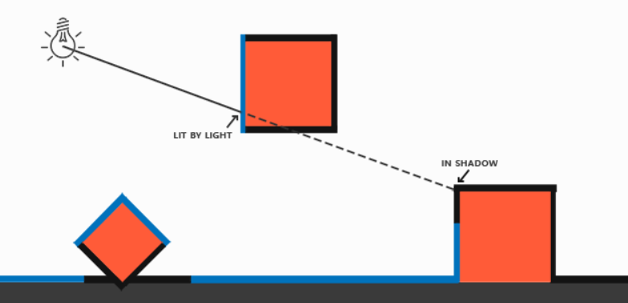
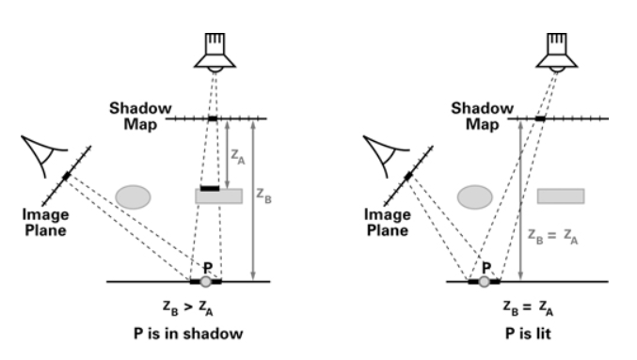
02
原理
Principle
阴影映射
以光的位置为视角进行渲染，我们能看到的东西都将被点亮，看不见的一定是在阴影之中了。假设有一个地板，在光源和它之间有一个大盒子。由于光源处向光线方向看去，可以看到这个盒子，但看不到地板的一部分，这部分就应该在阴影中了。
阴影贴图是一种使用深度纹理来为渲染阴影提供解决方案的多通道计算。它的关键是，就是用投射光源代替最终视口来观察场景。通过移动视口到光源位置，可以观察到这个位置每个东西都是明亮的，因为从光的角度来看是没有阴影的。从光源的角度将场景的深度渲染到一张深度缓冲区中，我们可以在场景中获得一张阴影或者无阴影的贴图，一张阴影贴图。

Slide 22
步骤
Steps
开辟纹理缓存
新建渲染目标对象
设置光源
设置投影矩阵
设置视图矩阵
开始渲染阴影贴图
开辟一块纹理缓存以便之后保存世界的深度信息
新建渲染目标对象,类似于帧缓冲区,只不过把渲染的片段保存于其他的缓存而不是屏幕上的帧缓冲区
设置渲染阴影贴图的视图矩阵,将视点放在光源位置,将方向定位光向量

Slide 23
感谢观看

